Slide 1
Latent Low-Rank Representation
via Graph Spectral Filter
for Subspace Segmentation and Representation
Pan Yichen

Slide 2
It is well known that an efficient representation for images plays a key role in many image processing tasks, such as image clustering, video background foreground separation, image classification, and image compression, etc.
In pattern analysis and signal processing, an underlying tenet is that the data often contains some type of structure that enables intelligent representation and processing. The well-known (linear) subspaces are possibly the most common choice, mainly because they are easy to compute and often effective in real applications. Several types of visual data, such as motion, face and texture, have been known to be well characterized by subspaces.
So the subspace methods have been gaining much attention in recent years.
Notes:
众所周知，图像的有效表示在许多图像处理任务中起关键作用，例如图像聚类，视频背景前景分离，图像分类和图像压缩等。
在模式分析和信号处理中，一个潜在的原则是数据通常包含某种类型的结构，可以实现智能表示和处理。 众所周知的（线性）子空间可能是最常见的选择，主要是因为它们易于计算并且在实际应用中通常是有效的。 已知几种类型的视觉数据，例如运动，面部和纹理，通过子空间很好地表征。
因此，子空间方法近年来备受关注。

Slide 3
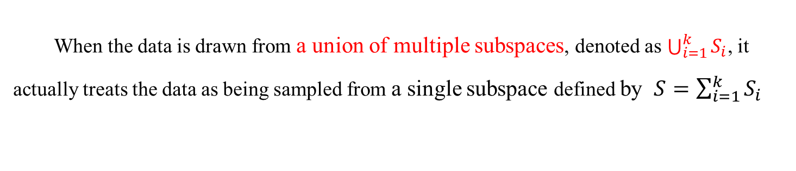


Hypothesis : The data is approximately drawn from a low-rank subspace.
PCA: $\min_{U,V}{{\left\|X−UV\right\|}_{F}^{2}} s.t. U^{T}U=I$
Robust PCA: $\min_{D,S}{{\left\|D\right\|}_{∗}+{λ\left\|S\right\|}_{ι}} s.t. X=D+S$
When the data is drawn from a union of multiple subspaces, denoted as $\bigcup_{i=1}^{k}{S_{i}}$, it actually treats the data as being sampled from a single subspace defined by $S=\sum_{i=1}^{k}{S_{i}}$
Low-Rank Representation: $\min_{Z,E}{{\left\|Z\right\|}_{∗}+{λ\left\|E\right\|}_{ι}} s.t. X=AZ+E$
where A is a “dictionary” that linearly spans the data space, Z is the “low-rank representation” of data X with respect to a dictionary A.
Usually, the observed data matrix itself is chosen as the dictionary.
Notes:
广泛使用的子空间方法中主成分分析（PCA）方法和鲁棒主成分分析（RPCA）方法基本上都是基于这样的假设：数据是从一个低秩子空间中提取到的。他们通过寻找这个原始的子空间，并将数据进行投影从而获得原始数据更有效地表示。
然而，在实际情况中，数据很少能由单个子空间进行很好地描述。更为合理的模型是将数据视为位于几个子空间附近，也就是说数据被视为从几个低秩子空间的混合中提取的样本。
而当数据来自多个子空间的并集，像主成分分析/鲁棒主成分分析等方法实际上是将数据视为从单个子空间中采样得到的，而单个的子空间直接被定义为多个子空间的和。在这样的隐含假设下各个子空间的细节没有能得到很好的考虑，因此得到的数据表示可能不准确.
基于这样的问题，低秩表示方法被提出。通过一个字典A的引用，从而取消了数据来自单个子空间的限定，可以更好的描述真实数据。
低秩表示（LRR）是探索数据的多子空间结构的有效方法。 通常，是将观察到的数据矩阵本身被选为字典，这是LRR的一个关键方面。

Slide 4
There are certain assumptions about this approach:
To enable the ability of representing the underlying subspaces, the dictionary must contain sufficient data vectors sampled from the subspaces.
In order to achieve robust segmentation, LRR requires that sufficient noiseless data is available in the dictionary (only a part is corrupted).
Latent LRR: $\min_{Z,E}{{\left\|Z\right\|}_{∗}{+λ\left\|E\right\|}_{ι}} s.t. X_{O}=\left[X_{O},X_{H}\right]Z+E$
the observed data unobserved hidden data
$$\min_{Z,L,E}{{\left\|Z\right\|}_{∗}+{\left\|L\right\|}_{∗}{+λ\left\|E\right\|}_{ι}} s.t. X=XZ+LX+E$$
Notes:
字典A作为表征子空间的参数，需要满足一定的要求：为了能够表示底层子空间，字典必须包含从子空间中采样的足够数据向量。为了能保证数据实现稳健的分割，低秩表示要求字典中有足够的无噪声数据（只有一部分被破坏）。
因此，当采样数据不充分或被严重损坏时，将观察到的数据矩阵本身被选为字典，这样的策略可能会降低算法的性能。
基于此问题，潜在的低秩表示模型被提出。在该模型中，当选择字典时，同时考虑观察到的数据和未观察到的隐藏数据两部分来作为表征子空间的字典。虽然未观察到的数据无法获取，但可以通过低秩恢复，来使得模型受到这种隐藏效应的影响。
最终的模型表达式中通过恢复低秩成分L，使得另一低秩成分Z从中受益，防止因采样不足模型无法正常求解。

Slide 5
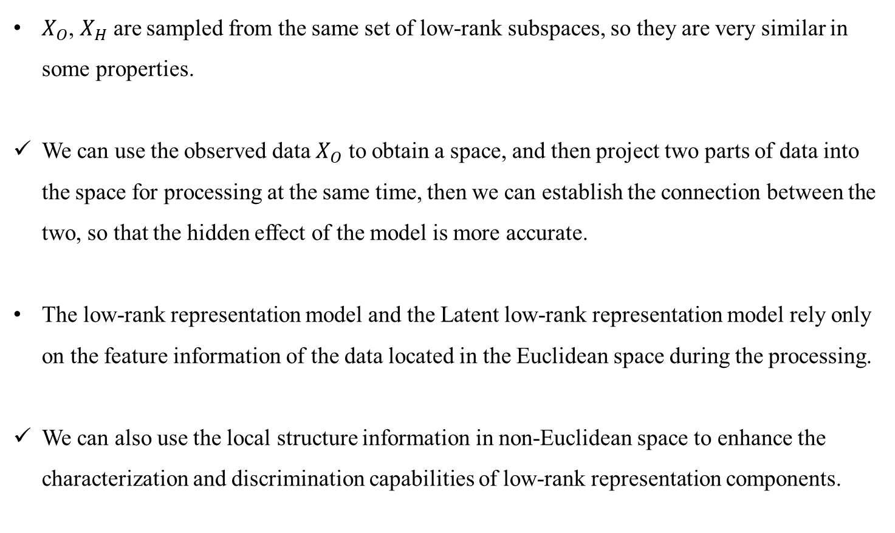
$X_{O}$, $X_{H}$ are sampled from the same set of low-rank subspaces, so they are very similar in some properties.
We can use the observed data $X_{O}$ to obtain a space, and then project two parts of data into the space for processing at the same time, then we can establish the connection between the two, so that the hidden effect of the model is more accurate.
The low-rank representation model and the Latent low-rank representation model rely only on the feature information of the data located in the Euclidean space during the processing.
We can also use the local structure information in non-Euclidean space to enhance the characterization and discrimination capabilities of low-rank representation components.
Notes:
𝑋_𝑂，𝑋_𝐻从同一组低秩子空间中采样，因此它们在某些属性中非常相似。
我们可以使用观察到的数据𝑋_𝑂来获取空间，然后将两部分数据同时投射到空间进行处理，然后我们就可以建立两者之间的连接，这样使得模型的隐藏效应得到更好的发挥。
低秩表示模型和潜伏低秩表示模型仅依赖于处理位于欧几里德空间中的数据的特征信息。
我们还可以使用非欧空间中的局部结构信息来增强低秩表示组件的表征和辨别能力。

Slide 6







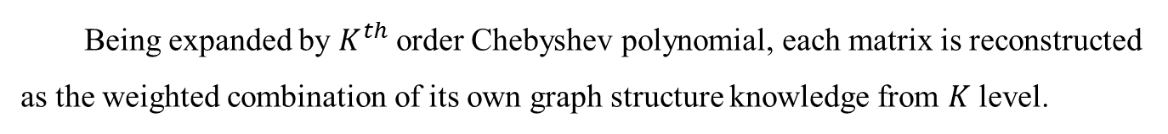

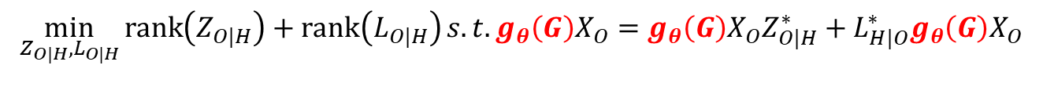





Use $X_{O}$ to construct a graph spectral filter as a shared subspace and apply it to $X_{H}$:
$$\min_{Z,E}{{\left\|Z\right\|}_{∗}{+λ\left\|E\right\|}_{ι}} s.t. g_{θ}\left(G\right)X_{O}=g_{θ}\left(G\right)\left[X_{O},X_{H}\right]Z+E$$
$$\min_{Z_{O|H},L_{O|H}}{rank\left(Z_{O|H}\right)+rank\left(L_{O|H}\right)}s.t. g_{θ}\left(G\right)X_{O}=g_{θ}\left(G\right)X_{O}Z_{O|H}^{∗}+L_{H|O}^{∗}g_{θ}\left(G\right)X_{O}$$
$$\min_{Z,L,E}{{\left\|Z\right\|}_{∗}+{\left\|L\right\|}_{∗}{+λ\left\|E\right\|}_{ι}} s.t.g_{θ}\left(G\right)X=g_{θ}\left(G\right)XZ+Lg_{θ}\left(G\right)X+E$$
$$y=g_{θ}\left(L\right)x=$$
$$ξ_{0}$$
$$x$$
$$+$$
$$ξ_{1}$$
$$x$$
$$+$$
$$+$$
$$ξ_{k}$$
$$x$$
$0^{th}$-order
$1^{th}$-order
$K^{th}$-order
Being expanded by $K^{th}$order Chebyshev polynomial, each matrix is reconstructed as the weighted combination of its own graph structure knowledge from $K$level.
Notes:
因此，我们使用观测数据𝑋_𝑂构建图谱滤波器作为共用的子空间，并将其应用于隐藏数据𝑋_𝐻上：
模型表达式如图中所示。
一个信号通过谱图滤波器后，通过𝐾^𝑡ℎ阶Chebyshev多项式扩展的形式，每个矩阵被重建为其自己的k级图结构知识的加权组合。
因此使用图谱滤波器作为共享子空间，不仅使得投影后两部分数据的联系更加相近，同时又使得两个低秩成分都受益于几何信息的作用，同时满足了我们的需求。
同时k级图结构知识与单纯的图正则化方式相比较可以得到更加丰富的结构信息。

Slide 7
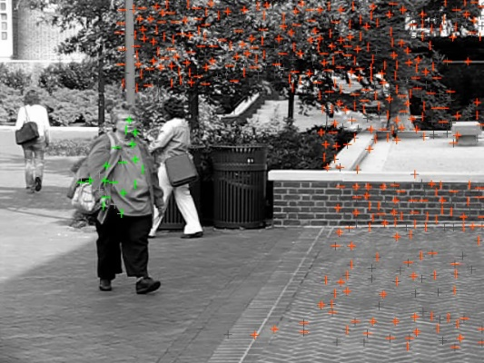
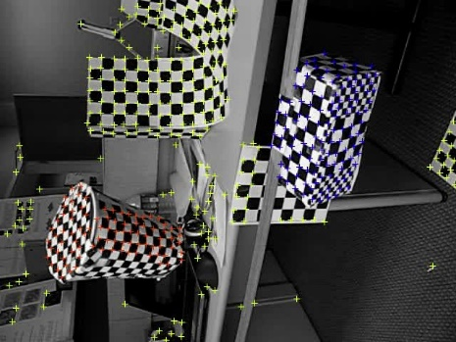
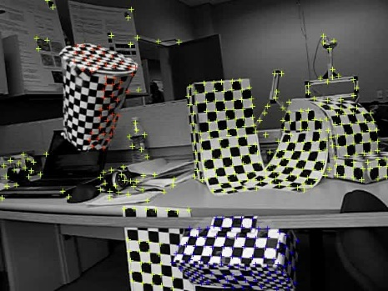
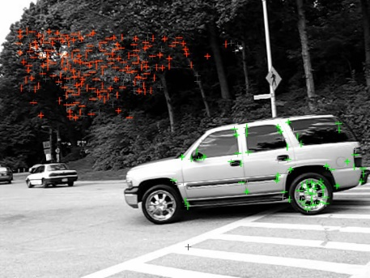
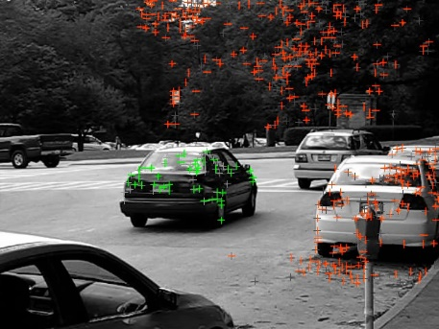
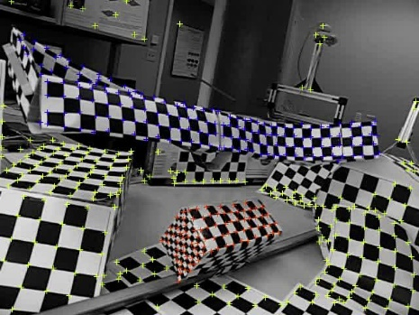
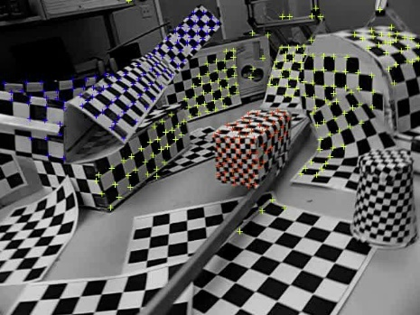
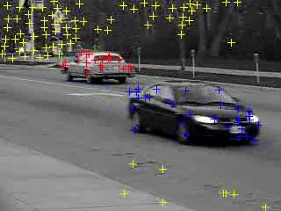
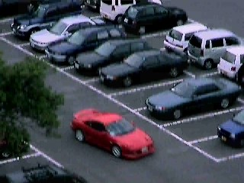
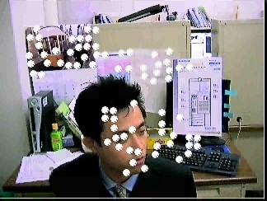
The Hopkins 155 Dataset has been created with the goal of providing an extensive benchmark for testing feature based motion segmentation algorithms. It contains video sequences along with the features extracted and tracked in all the frames. The ground-truth segmentation is also provided for comparison purposes.
Hopkins 155
 | data dimension | data samples | subspaces | error level
max | 201 | 556 | 3 | 0.0130
min | 31 | 39 | 2 | 0.0002
mean | 59.7 | 295.7 | 2.3 | 0.0009
std. | 20.2 | 140.8 | 0.5 | 0.0012
Articulated/non-
rigid sequences
Checkerboard sequences
Traffic sequences
Notes:
这些就是模型的一个简单提出过程。下面讲一下在该模型下所要做的实验。
首先介绍一下所使用的数据库。
Hopkins 155数据集的创建目的是为测试基于特征的运动分割算法提供广泛的基准。 它包含视频序列以及在所有帧中提取和跟踪的功能。 还提供了地面实况分割以用于比较目的。
这个数据集共包含155个小型的数据集。其中数据维度、个数、类别数如图中所示。下面是三种序列的一些样本图。
棋盘序列：此类别包括104个在受控条件下使用手持相机拍摄的室内场景序列。 对象上的棋盘图案用于确保大量跟踪点。 交通序列：此类别包括由移动手持相机拍摄的38个室外交通场景序列。 其他（关节/非关节序列）：此类别包含13个序列，显示受关节，头部和面部运动，人行走等约束的运动。

Slide 8
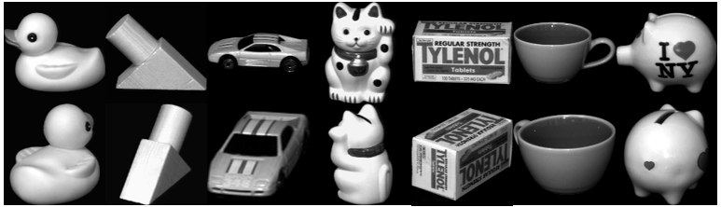


COIL20
MNIST
Yale-B
ORL
Notes:
然后是一些较为常用的 物体、人脸、数字数据集。这里是它们的一些示例图片。

Slide 9



$$\min_{Z,L,E}{{\left\|Z\right\|}_{∗}+{\left\|L\right\|}_{∗}{+λ\left\|E\right\|}_{ι}} s.t.g_{θ}\left(G\right)X=g_{θ}\left(G\right)XZ+Lg_{θ}\left(G\right)X+E$$
Coefficient matrix :$Z$
Visualization of Representation Coefficients
Subspace Segmentation - Normalized Cuts(NCut)
Comparison method：NCut; SR; LRR; Latent LRR
Principal Features: $g_{θ}\left(G\right)XZ$
Image Clustering - Kmeans
Comparison method：Kmeans; PCA; RPCA; LRR; Latent LRR
Salient Features :$Lg_{θ}\left(G\right)X$
Image Recognition - KNN
Comparison method：KNN; PCA; RPCA; Latent LRR
Notes:
实验主要可以分为三个部分，来检验该模型的性能。第一部分是借助系数矩阵Z来进行实验，验证低秩成分Z的性能。主要通过两组实验。一是系数矩阵Z的可视化。通过人为构造低秩子空间并从中采样得到数据来进行实验，进行可视化操作，测试Z的效果。二是借助矩阵Z构造亲和矩阵，然后利用谱聚类的方法对样本数据进行分割。在这里我们选用的是归一化切割的谱聚类方法。比较的方法有：归一化切割、稀疏表示、低秩表示以及潜在的低秩表示
第二部分是利用低秩表示也就是主特征部分代替原始数据进行实验操作。我们这里选用的方法是k均值聚类。比较的方法有：K均值聚类、主成分分析、鲁棒主成分分析、低秩表示以及潜在的低秩表示
第三部分是利用另一组低秩成分也就是显著特征进行实验。借助图像分类算法来验证改成分的性能。此处选用的k近邻算法。比较的方法有：K近邻、主成分分析、鲁棒主成分分析以及潜在的低秩表示
除此之外，通过对数据人为引入噪声，进行实验来验证两种低秩成分的鲁棒性。

Slide 10
Subspace Segmentation- Normalized Cuts(NCut)
Notes:
下面是一些已经完成的实验数据。这里是基于系数矩阵Z构造的亲和矩阵归一化切割算法的实验结果。以Hopkins155这个数据集为例，横坐标是所选用的子数据集的个数，纵坐标代表在这些数据集下的平均正确率。我们可以看到模型的提升性能还是可以的。对于前10个数据集，平均提升相较于潜在的低秩表示算法达到了接近10%的提升率。在COIL20以及YALEB数据库上的效果也还可以，不过这里的纵坐标变成了类别数

Slide 11
Image Recognition - KNN
Recognition accuracies based on Yale-B dataset of different percentage of corrupted pixels.
Recognition accuracies based on Yale-B dataset of different number of clusters.
Notes:
这里是利用生成的显著性特征来做的K近邻实验。左侧是不同算法在不同类别数下的实验结果，该结果是在训练集测试集随机选取20次得到的平均识别率。右侧是选取了10类的YALE-B数据集，进行的鲁棒性检测实验。横坐标为损坏像素百分比。我们可以看到模型稳定性还是可以的。

Slide 12
THANK
YOU

